Slide 1

Билетная система

Slide 2
Цель проекта
Получить практические навыки проектирования архитектуры БД. На основе проекта изучить основные возможности языка MS SQL сервера.

Slide 3
Основные шаги
Создать проект базы данных билетной системы
Создать необходимые хранимые процедуры/функции
Наполнить базу данными
Подготовить отчеты для аналитики

Slide 4
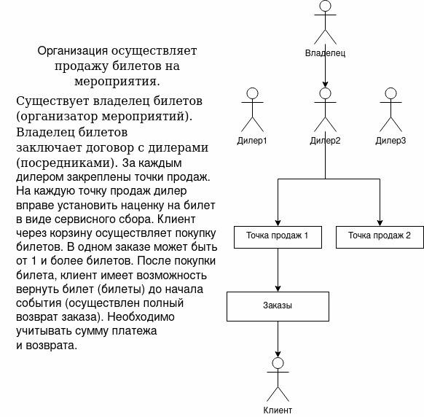
Описание проекта

Slide 5
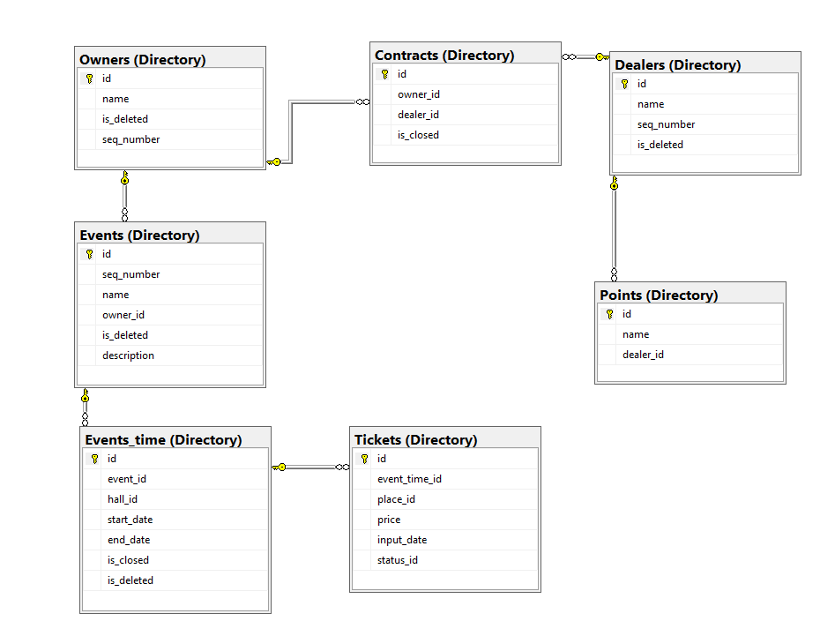
Схема базы данных.
Владельцы-Дилеры-События

Slide 6
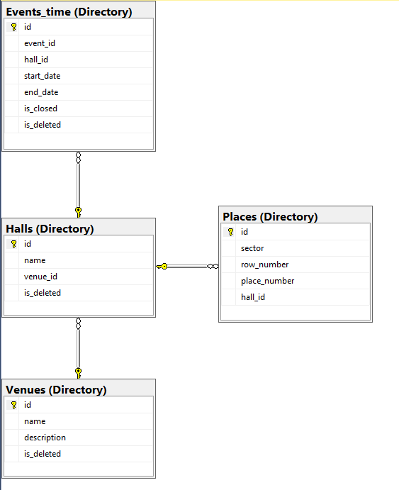
Схема базы данных.
События - Площадки

Slide 7
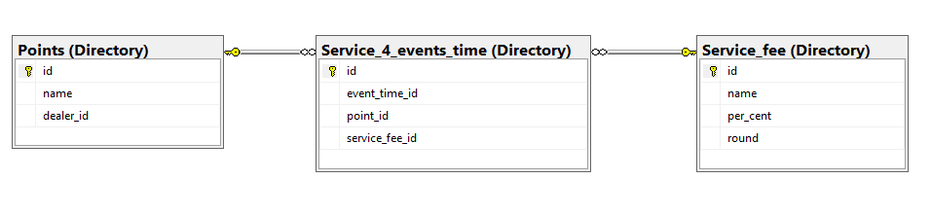
Схема базы данных.
Точки продаж – сервисный сбор (СС)

Slide 8
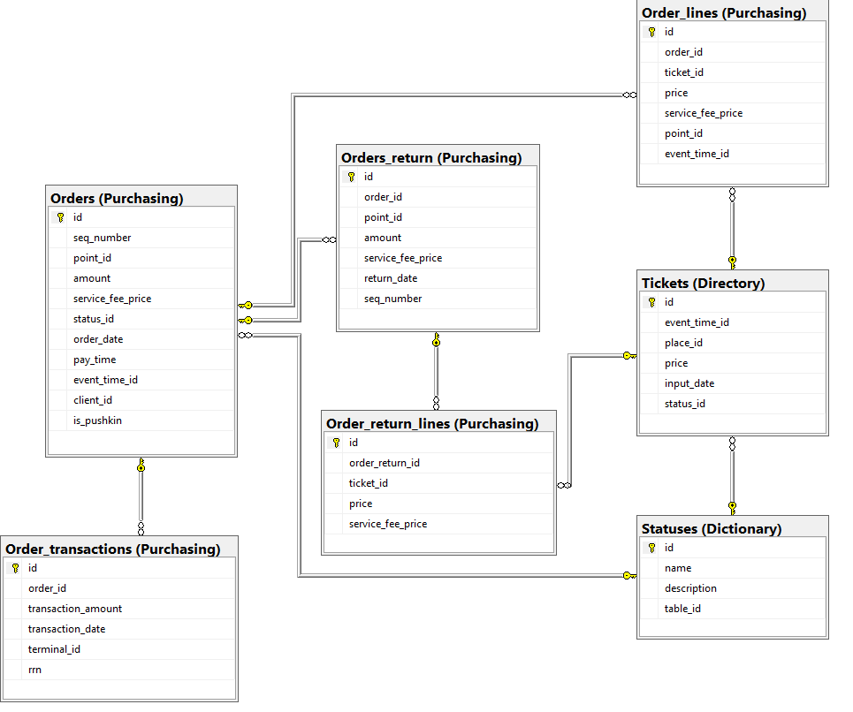
Схема базы данных.
Заказы

Slide 9
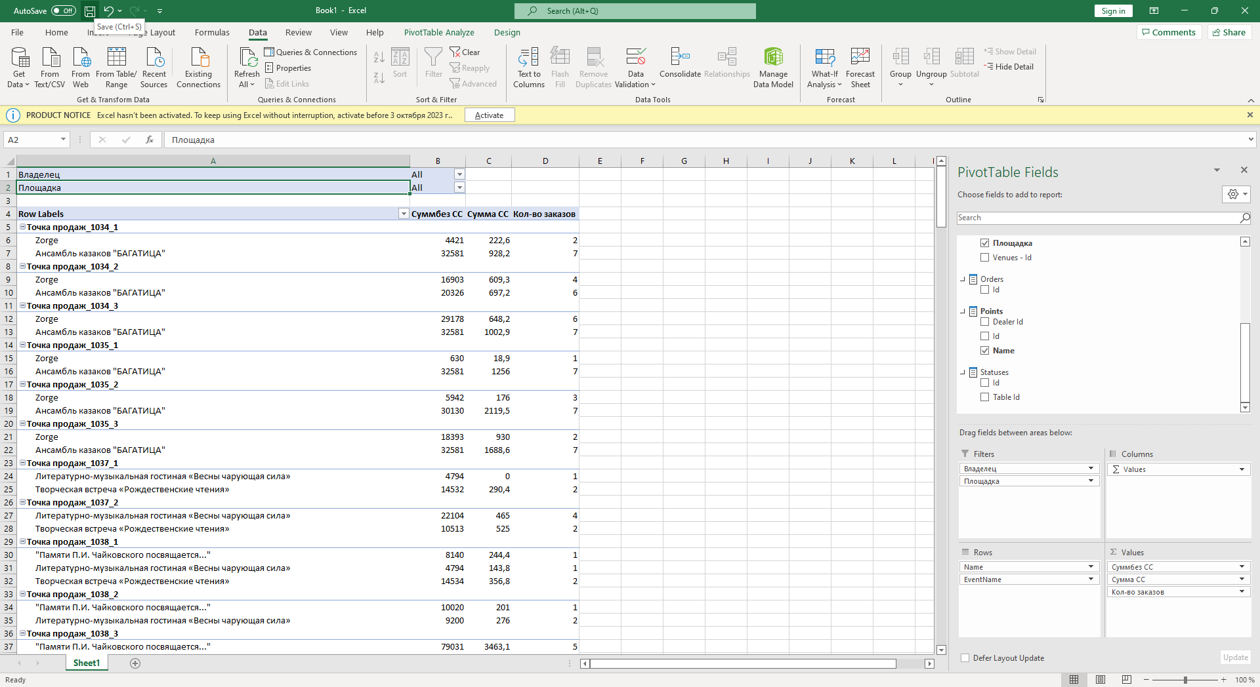
Создан куб

Slide 10
Демонстрация приложения и исходных кодов
Положить билет в корзину
Создать заказ
Оплатить заказ
Вернуть часть из заказа
Вернуть весь заказ

Slide 11
Показать отчетность.
Создать 2-3 отчета.
Показать продажи по владельцу в разрезе площадок с учетом возвратов
Выбрать продажи по мероприятию (сколько свободных осталось мест)

